Slide 1
移动互联网开发技术
2017.6
Notes:
课程号：sd03031310
课程名：移动互联网开发技术
2019.1 增补

Slide 2
TOC
WHY
WHAT
HOW
以及一些相关话题或问题
  引入ABC三个题目

Slide 3
WHY：移动开发
看招聘市场（某联招聘）
看CNNIC报告
  中国互联网络发展状况统计报告(42/2018.08)
看新闻
Notes:
中国互联网络信息中心(cnnic) China Internet Network Information Center
http://www.cnnic.net.cn/

Slide 4
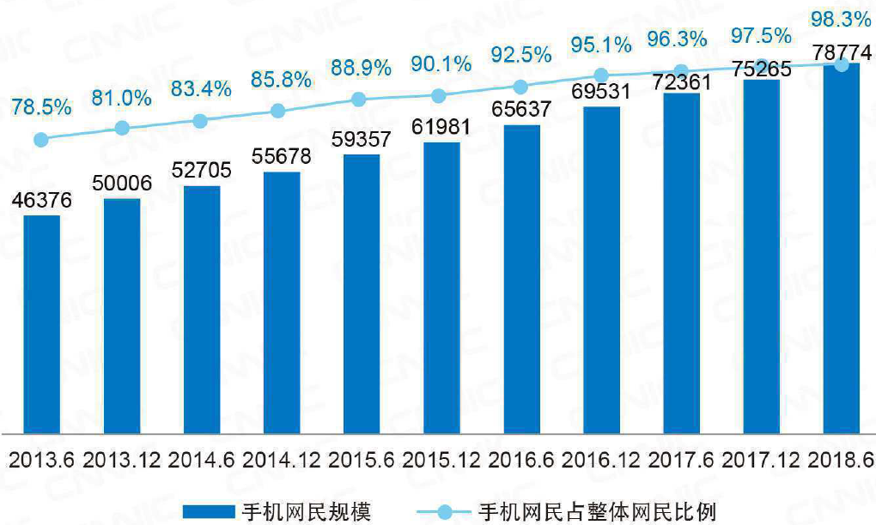
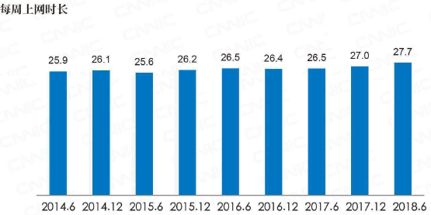
中国手机网民 (cnnic/2018.6)
Notes:
中国互联网络发展状况统计报告-42-1808.pdf

Slide 5
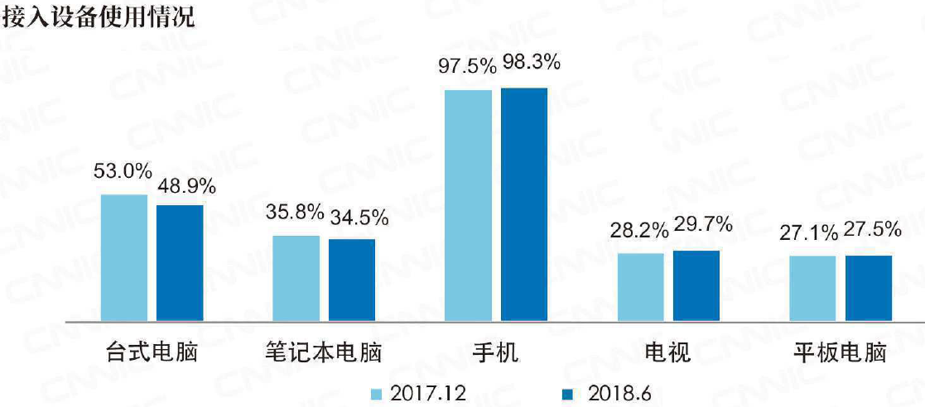
网民上网设备:手机第一

Slide 6
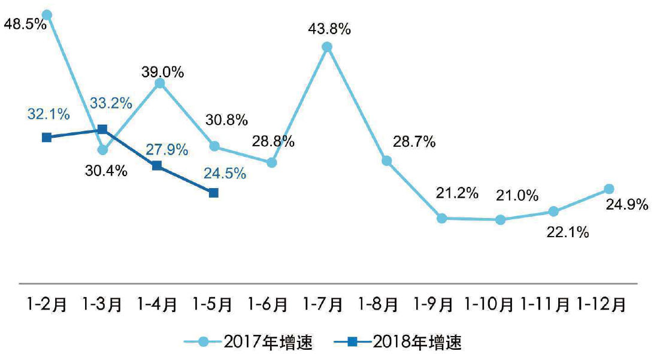
网络游戏收入743亿元(2018.1-5)

Slide 7
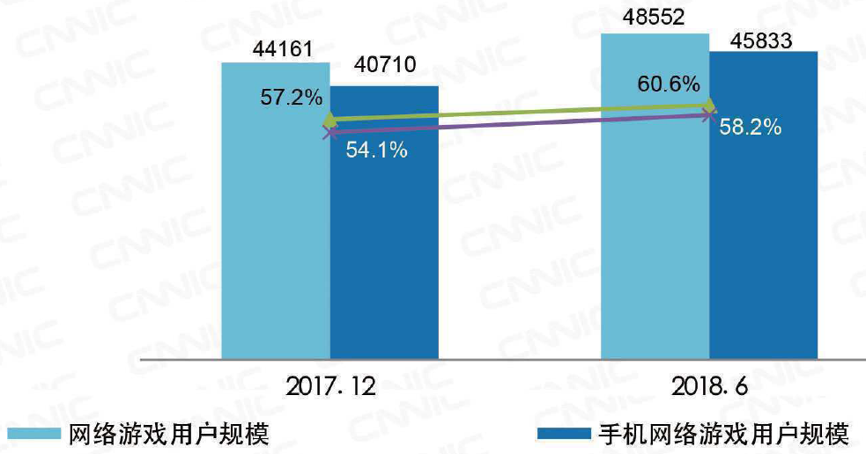
网络/手机游戏用户规模
绝大多数游戏用户使用手机玩游戏

Slide 8
App Store已向全球开发者…
自2008年App Store正式上线以来，共向全球的开发者支付了1200多亿美元。
欧洲开发者是获得了超过250亿美元，占苹果App Store全球开发者收入的近20%。
Notes:
https://www.cnbeta.com/articles/tech/820823.htm

Slide 9
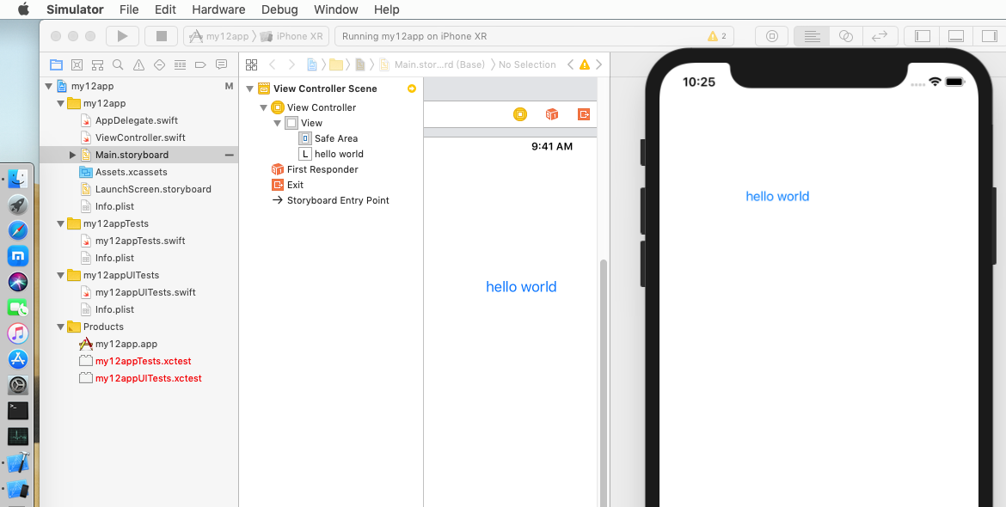
Xcode in VMWare

Slide 10
WHAT：移动开发内容
手机开发工具与环境
专有库/技术：传感器、移动、服务
通用库/技术：界面、媒体、H5、IPC
从Java到.c/.so以及kotlin/swift等
专题1：微信小程序
专题2：逆向和安全
专题3：..

Slide 11
与时俱进更新内容
// to do

Slide 12
HOW
课上
线上
作业
git
F2F

Slide 13
课下、线上
QQ群: 697355980
Git服务
Notes:
git repository in docker container(ubuntu/ub16git) @ rd440b

Slide 14
git服务
(不使用服务器而是)本地目录
自己设立git服务器
工作组设立git服务器
使用第三方git服务（GitHub等）
个人开源项目 vs. 商业保密项目

Slide 15
Git使用方法
第一次
git clone ssh://midev@202.194.14.33:2302/~midev/p
cd p
mkdir 20150001002-张三
git …… # 设置用户名、邮箱
git add .
git commit -am ”zhang3 init”
git push
以后
只用pull、push、add、commit等几个命令即可

Slide 16
Git备忘参数：
网址：ssh://midev@202.194.14.33:2302/~midev/p
只使用clone、add、commit、push、poll五个命令即可

Slide 17
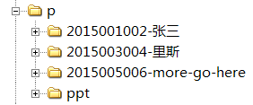
通过git交流公共作业目录
作业目录结构

Slide 18
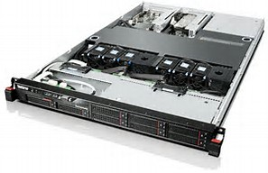
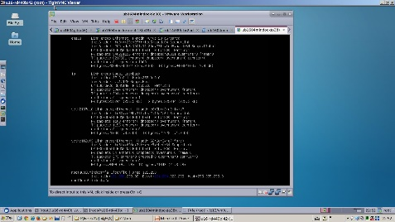
docker
ThinkServer RD440
vnc://rd440b:42/
VMWare ESXi
Docker宿主机: 一个vmware客户机
Git服务器: ubuntu 16 in docker container
Notes:
202.194.7.181 rd440b
121.250.223.38 ub16dock docker dock
121.250.223.39 ub16mob
Git初始化空白仓库： git --bare init --shared

Slide 19
docker服务器设置：细节
00-mobile-dev-toc.doc
“ssh/git服务器设置”

Slide 20
课堂调研（约__人）
Android env [ ]
iPhone env [ ]
windows universal app [ ]
其他 [ ]
Android studio [ ]
Visual studio 2017 [ ]
Xcode 9 [ ]
其他 [ ]
有本地虚拟机可用 [ ]
有云服务器或远程虚拟机可用 [ ]
固态盘以及内存8G以上 [ ]
大显示器 [ ]
Notes:
Universal Windows Platform (UWP)

Slide 21
10 Mobile ?
微软放弃了 Windows 10 Mobile
  http://www.solidot.org/story?sid=54068
微软宣布Windows10Mobile进入维护期
  http://cpu.zol.com.cn/658/6589933.html
Notes:
彩票随机数生成器多次产生相同的中奖号码 http://www.solidot.org/story?sid=54073
中国研究人员利用机器学习识别 Tor 和 Shadowsock 流量 http://www.solidot.org/story?sid=54086
and
虽然Windows 10 Mobile还名义上存在，是实际上已经“名存实亡”。
微软宣布Windows 10 Mobile进入维护期
经历长期低迷、份额市场下滑、用户不断质疑，微软副总裁、Windows主管Joe Belfiore日前终于打破沉默，宣布Windows 10 Mobile已经不再是微软的重点。
换句话说，Windows 10 Mobile不会再有新功能、新硬件推出，正式进入“维护期”，但微软依然会对该平台提供技术支持、Bug修复以及更新补丁包。
Joe Belfiore解释称，尽管微软花了很多钱请开发者为Windows 10 Mobile研发应用软件，甚至开发者不愿意参与时，亲自开发应用，但由于用户体量太小，很多公司都不愿意投资。
微软宣布Windows 10 Mobile进入维护期
他坦言，作为一个独立终端用户，自已也因为应用和硬件有更多选择改用了其它平台手机（Android）。
当然，Joe Belfiore表示，即便微软的用户换到了iOS和Android平台，依然可以在其生态中找到微软的产品，比如Edge浏览器就推出了iOS和Android版。
微软宣布Windows 10 Mobile进入维护期
知名爆料达人@evleaks 也转发了该消息，并一句话点评：“现在Windows 10 Mobile是真的死了。”
他还感慨：“我记得不算太久之前，有一段时间，我只想买一部HTC的Windows Mobile手机，真是时光流逝啊。”
微软最早研发Windows Phone的初衷是和iOS、Android竞争，并一度号称“世界第三大移动操作系统”。但经历长期挫败之后，如今已经承认后二者的领先地位，彻底放弃了逆袭的打算。

Slide 22
教学目标
学分
适应移动开发趋势，满足工作岗位需求的能力
完成一个有意思的项目，可以当作面试谈资的那种
完成一个能流传的开源项目，当作职业技术生涯的敲门砖
* 体现“移动”和“网络”特色
Notes:
云计算和虚拟；大数据和机器学习；移动和嵌入式；AI
有创业项目？Great!

Slide 23
考查方法
计划完成内容
  完成几个难易不等的课程项目
考核方式
  可以考试
  工作日志暨实验报告
平日成绩
文件交流和git

Slide 24
课程项目题目
规定题目和自选题目相结合
工具程序类
手游类
社交通信类

Slide 25
专业知识领域 vs. 职业岗位
软件工程师
系统，网络，运维，数据库/搜索/挖掘/大数据，图形，前端，移动，界面，测试，美工，安全，AI，游戏，VR，嵌入式，硬件，虚拟和云，PM，电信，垂直行业，

Slide 26
移动应用开发中的特殊问题
便携，不能太重，得有电，能保持网络在线，大屏幕减少眼睛疲劳，知道当前所处位置，能感知到周边的静/动态，能预测、提醒，等等
安全防护考虑
少花钱

Slide 27
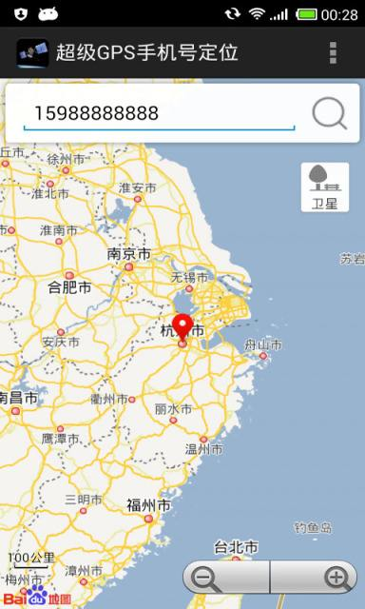
手机上的传感器
手机上的传感器参数的获取和使用
  GPS 、指南针、温度、姿态、振动、加速、跌落等

Slide 28
引入题目A
GPS // 旧题目

Slide 29
关于移动“互联网”开发
的思考..

Slide 30
不经服务器的手机网络通信
手机之间通信信道的建立以及使用
（1）经由服务器转发的通信，呵呵
（2）建立时有服务器协助，后期通信不需要
（3）自始至终不需要服务器的通信形式

Slide 31
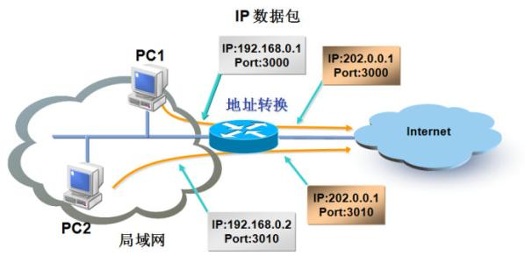
NAT和UPnP
Nat：Network address translation
Universal Plug and Play (UPnP)
传统技术：
Proxy
Socks

Slide 32
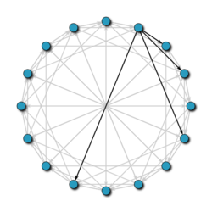
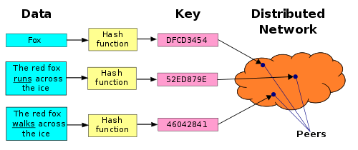
DHT
DHT - Distributed hash table
  CAN,Chord,Pastry,Tapestry

Slide 33
服务器在移动端通信中的
作用与地位
简化服务器的功能
  只做broker
  只提供端口relay服务

Slide 34
手机上的隐秘通信
帆樯
匿名，如t0r，fr11net，i2p
其他更多的方法，如ring等

Slide 35
引入题目B
push port
启发：
ssh命令之-R参数

Slide 36



关于新的技术或工具
Java script
新语言如go、kotlin或swift
新的平台，如Fuchsia/Magenta/Zircon
新的手机开发框架等

Slide 37
引入题目C
新语言或工具

Slide 38
关注技术新闻
从新闻案例中找寻学习的线索和动力
调查称最受雇主欢迎的语言是Go
  https://www.solidot.org/story?sid=59742
  ..
Notes:
Hired 对 98000 名程序员进行的调查发现，最受雇主欢迎的编程语言 Go，区块链应用的程序员是最抢手，安全工程师的平均薪水最高。数据显示，从 2017 年到 2018 年，雇主对拥有区块链开发经验的程序员的需求猛增了 517%；与此同时，雇主对安全工程师的需求同比增长了 132%。平均薪资最高的程序员工作岗位包括：安全工程师、搜索工程师、区块链工程师、自然语言处理工程师、机器学习工程师以及游戏工程师。虽然掌握 Go 语言的程序员是最受雇主欢迎，但在调查中，只有 7% 的受访者表示他们主要使用 Go 语言进行编程。

Slide 39
Q & A

